Slide 1
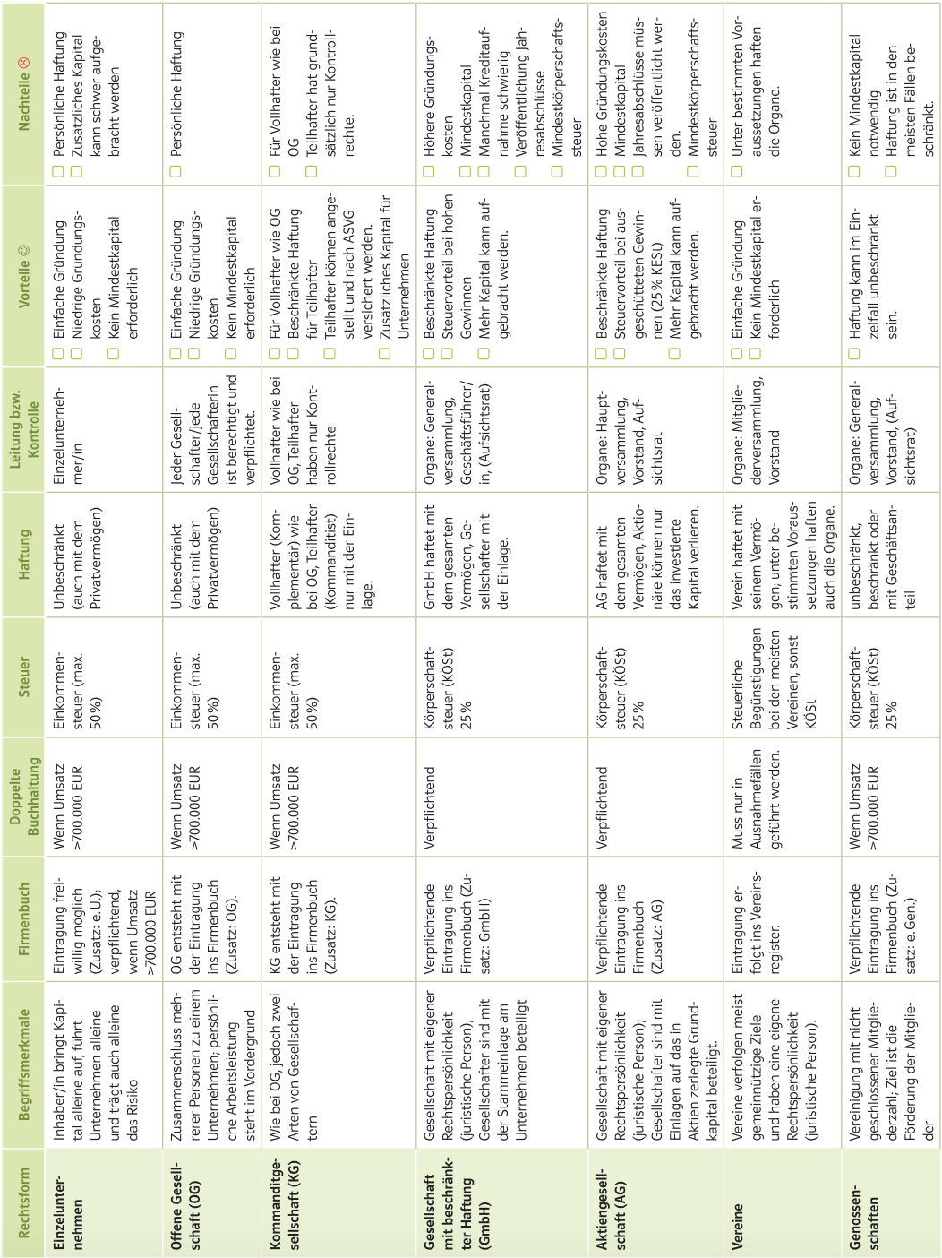
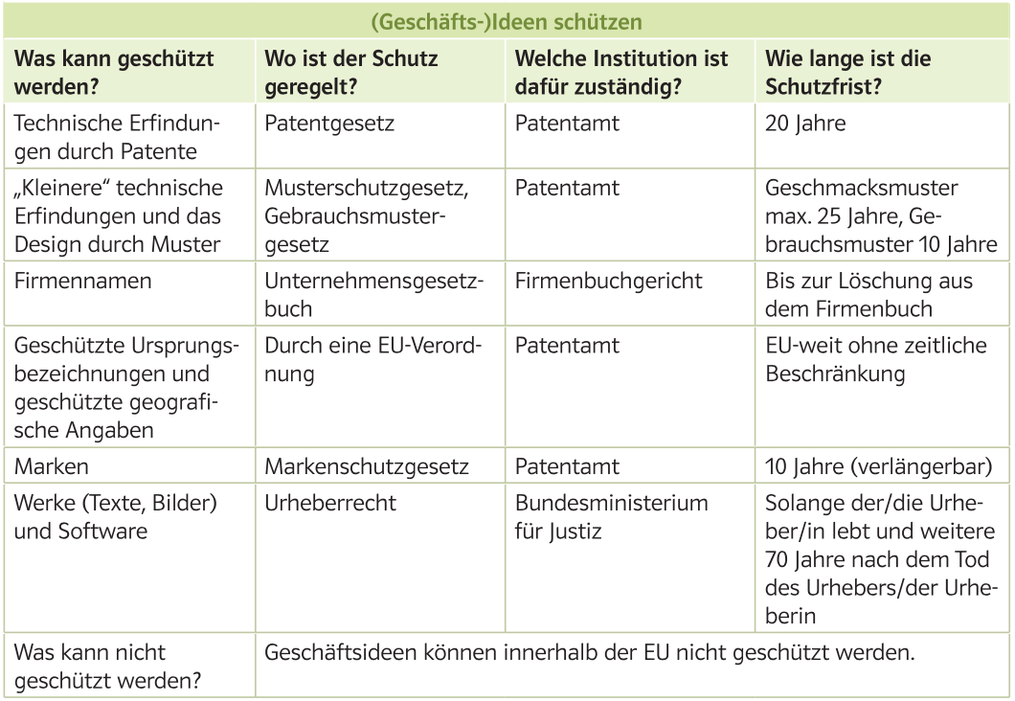
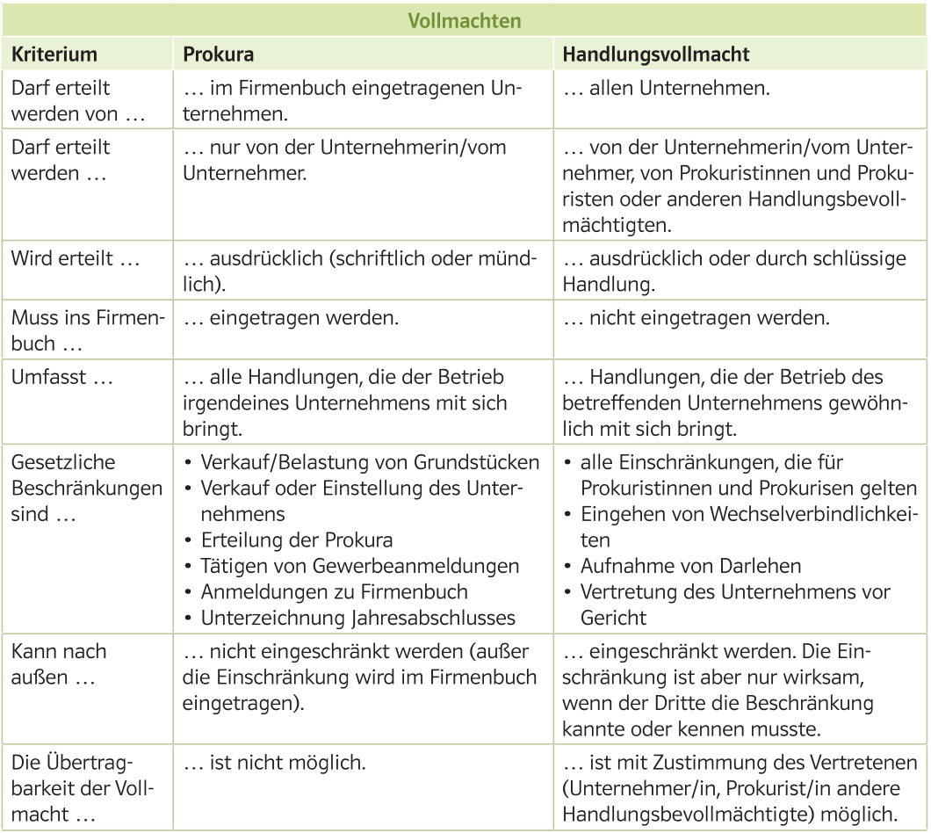
Unternehmensgründung
Rechtsformen, Schutz von Ideen, Vollmachten
Ziel/Kompetenzen:
Überblick über Rechtsformen geben, Vor- und Nachteile einzelner Rechtsformen gegenüberstellen können
Erklären wie man Geschäftsideen schützen kann, Regelungen zu Vollmachten beschreiben können.

